Slide 1

AKADEMISK KVART WORD FÖR NYBÖRJARE Problem med sidnumrering och innehållsförteckning? Vad ska man ha formatmallar till?
Bra tips kommer här!
I dag 12:30-12:45

Slide 2
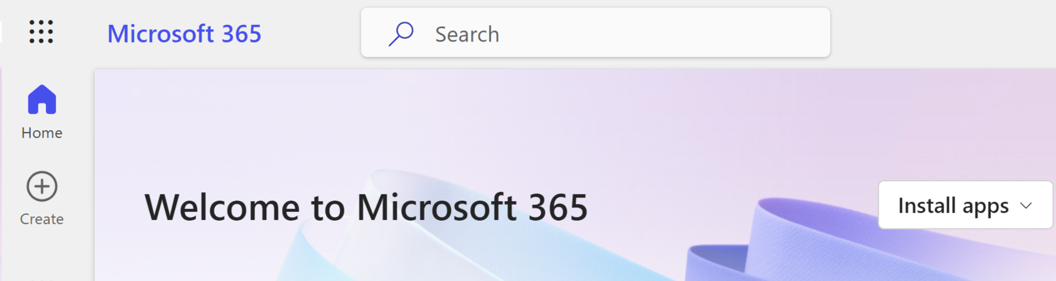
Ladda ner Word till din dator Studenter har kostnadsfri tillgång till Office-programmen via högskolan. Logga in på portal.office.com med ditt JU-konto. Klicka på Install apps som finns i övre högra hörnet.

Slide 3
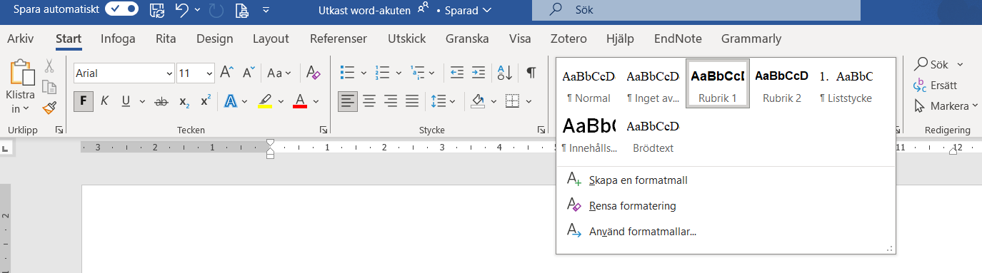
Använd formatmallar för dina rubriker Underlättar navigering i stora dokument. Är en förutsättning för innehållsförteckningen.

Slide 4
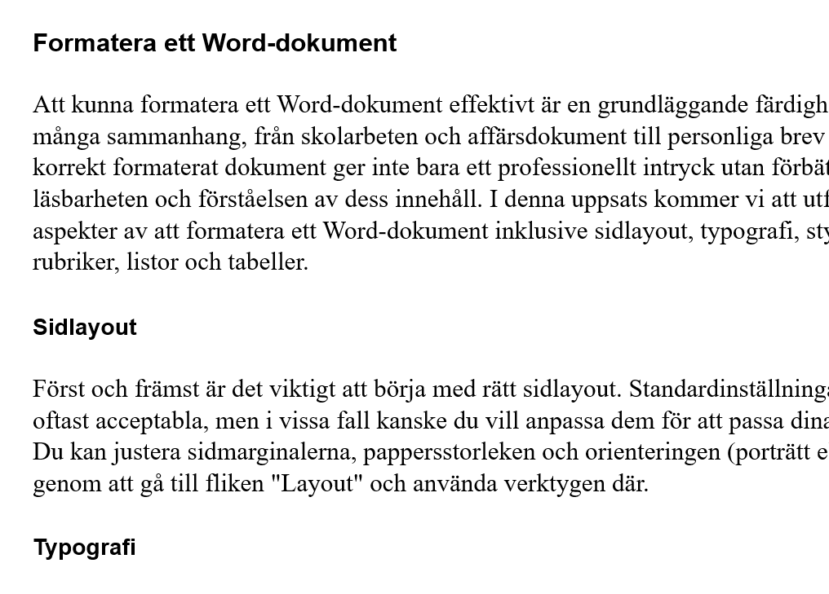
Rubriknivå 1
Rubriknivå 2
Rubriknivå 2

Slide 5
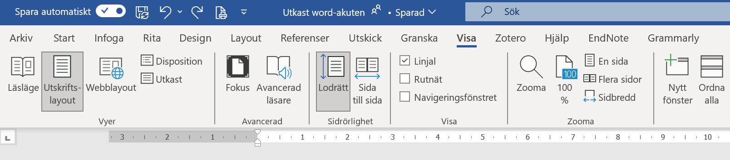
Navigeringsfönstret Hoppa lätt mellan rubriker i stora dokument.

Slide 6
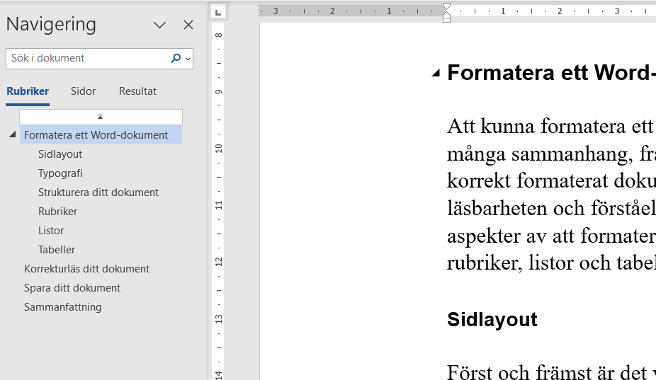

Slide 7
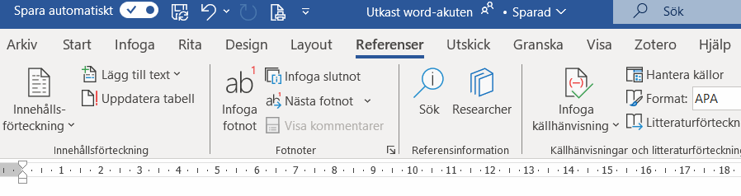
Innehållsförteckning Skapas utifrån formatmallarna.

Slide 8
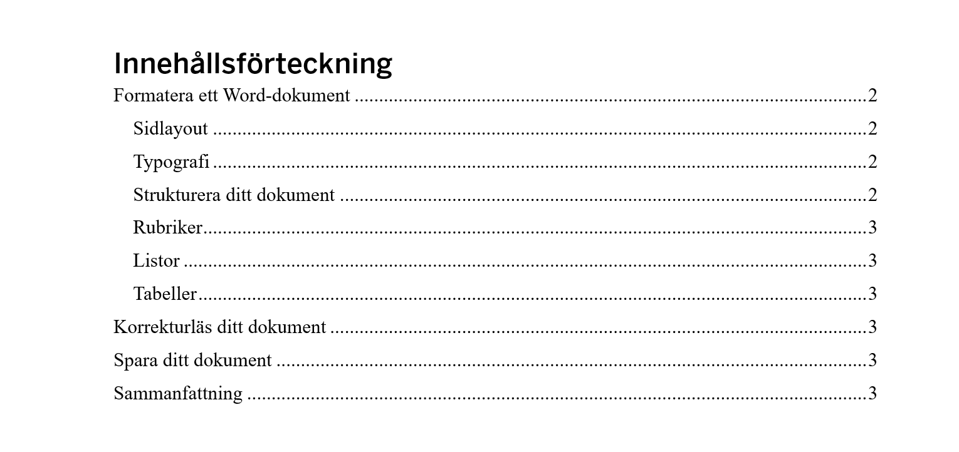

Slide 9
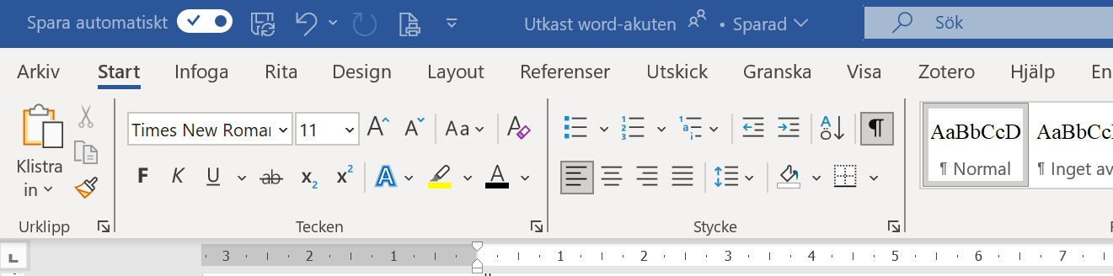
Visa dolda styckemarkeringar och andra dolda formateringssymboler. Få syn på misstag du gjort, till exempel dubbla mellanslag.

Slide 10
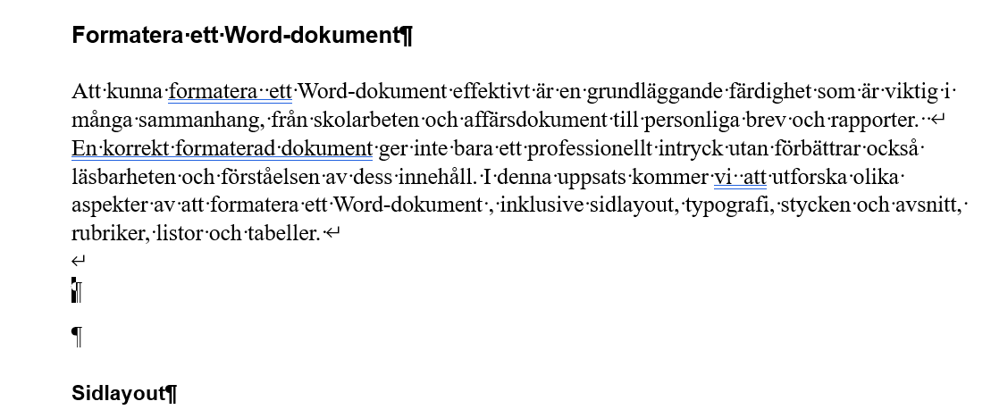

Slide 11
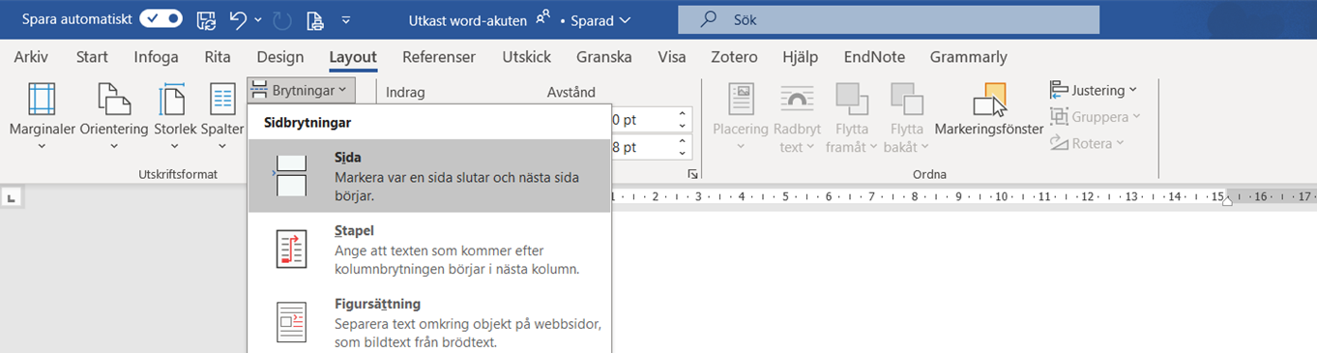
Sidbrytning markerar var en ny sida börjar Om du vill placera en rubrik på en ny sida. Den nya sidan påverkas inte av ändringar som görs på föregående sida.

Slide 12
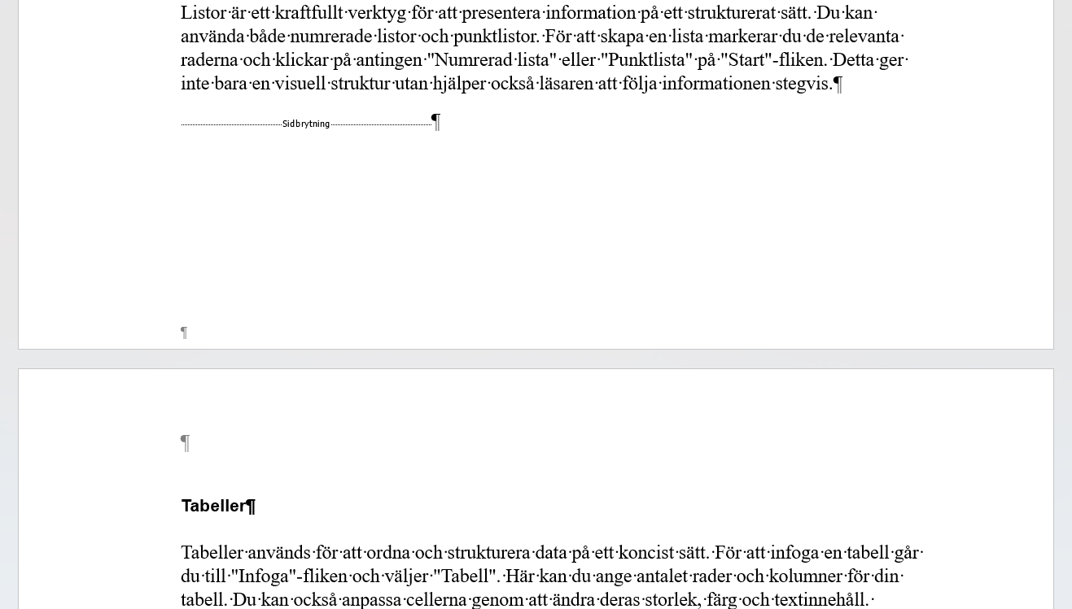

Slide 13
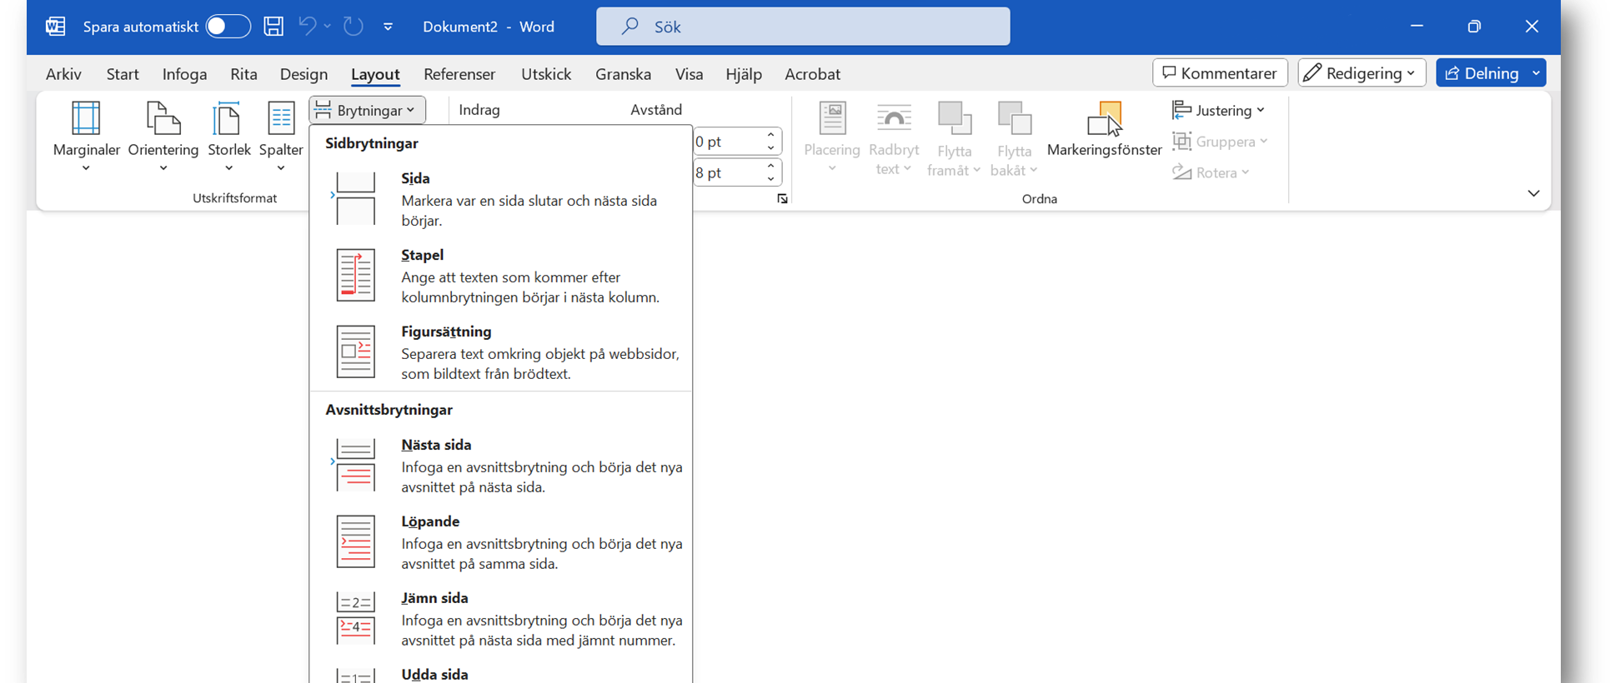
Avsnittsbrytning delar in dokumentet i olika delar Ett måste om du vill anpassa sidnumrering och innehållsförteckning.

Slide 14
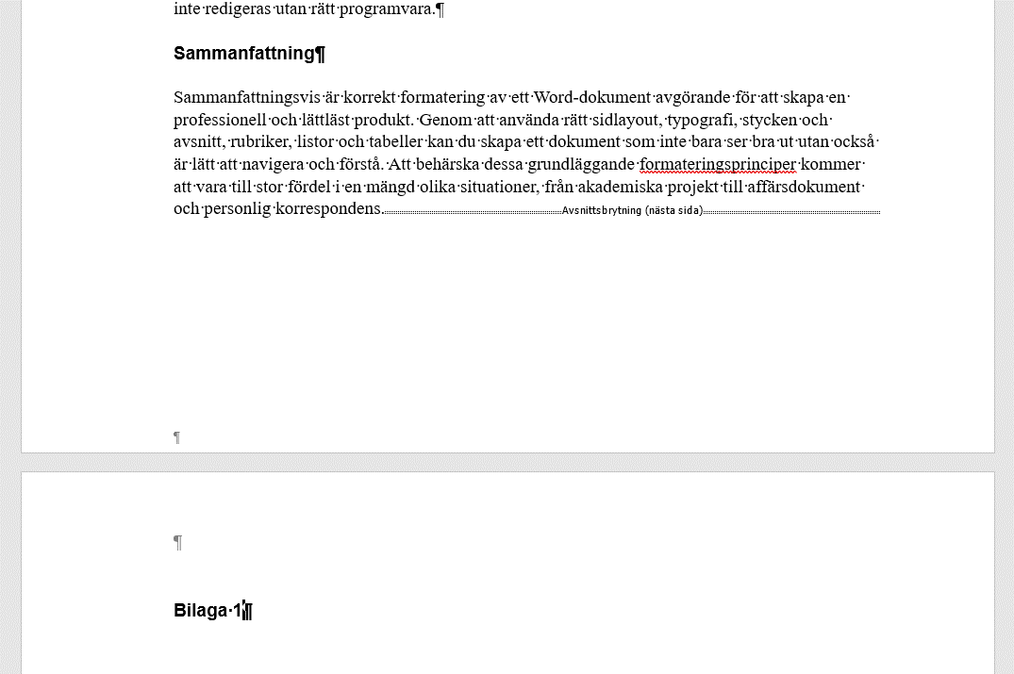

Slide 15
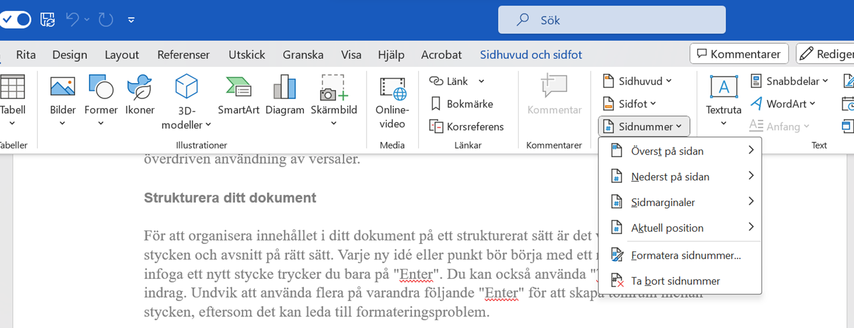
Sidfötter och sidnumrering Kan anpassas om avsnittsbrytningar används. Till exempel om förstasidan och innehållsförteckningen inte ska ha sidnummer. Eller om bilagorna ska ha egen sidnumrering.

Slide 16
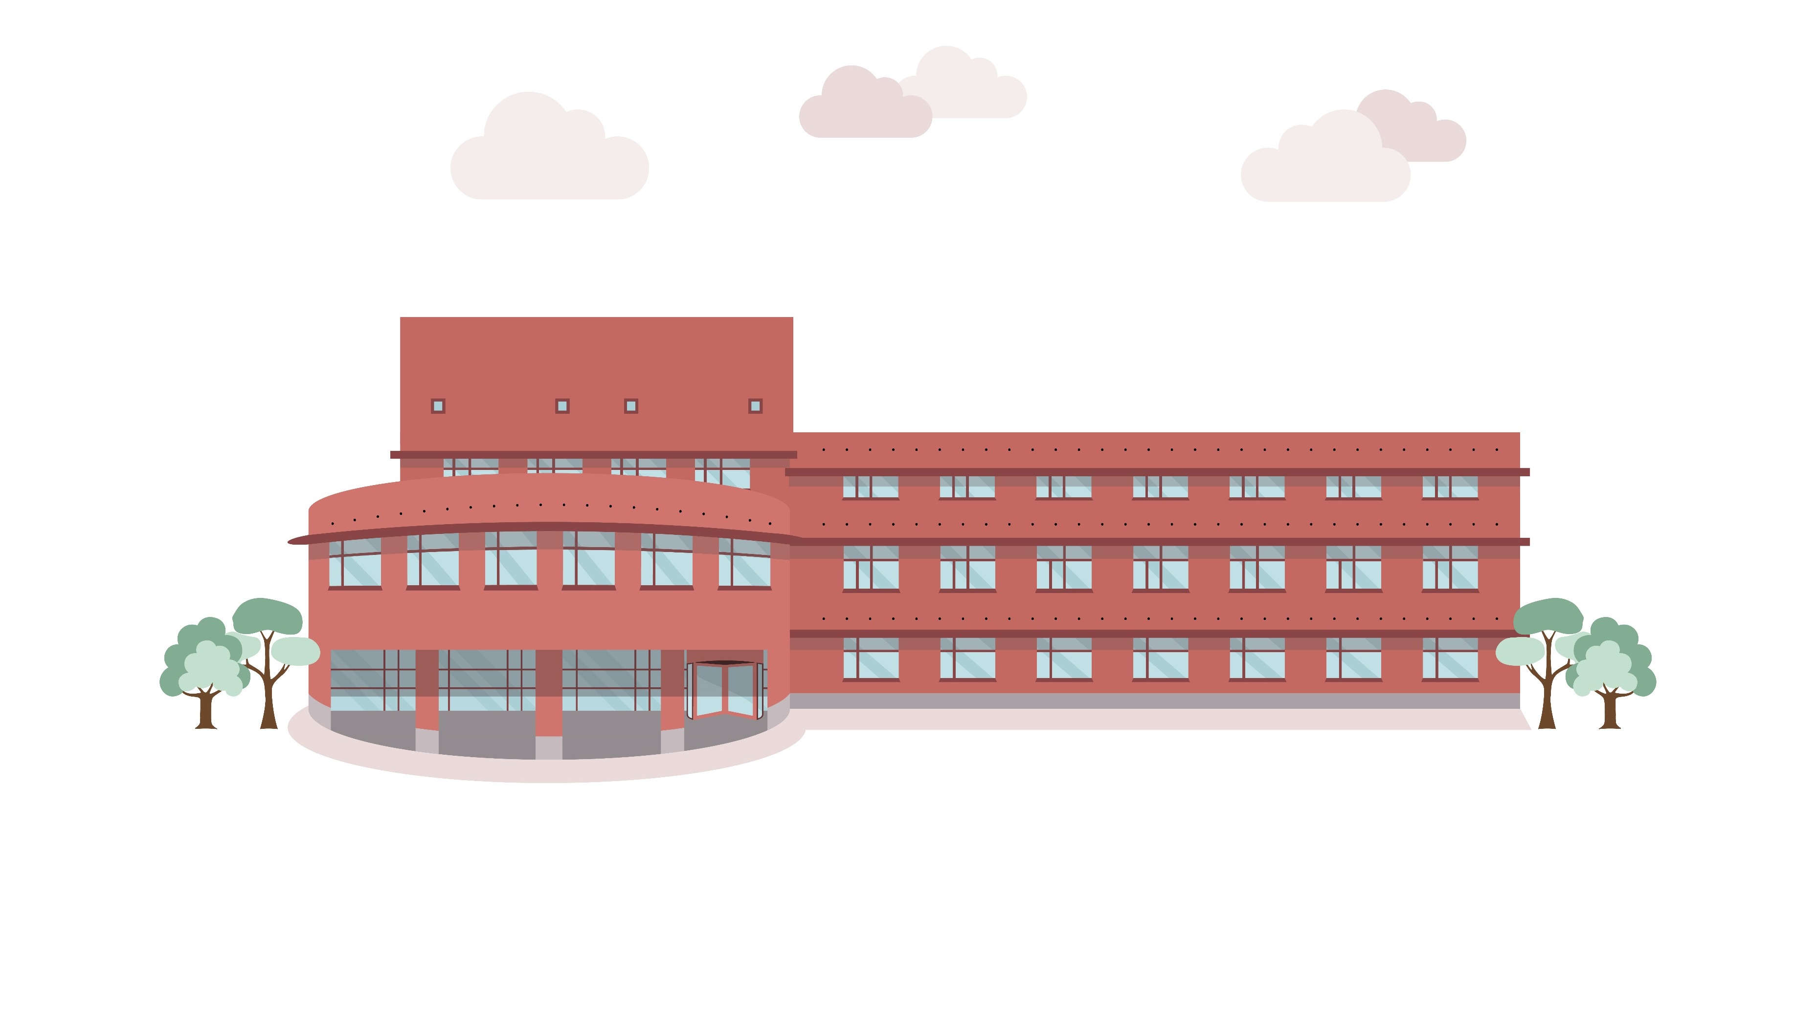
AKADEMISK KVART
Nytt program för vårterminen kommer.
Håll utkik!

Slide 17

Följ oss gärna på Instagram!
@jubibl

